Slide 1




问题分析与
资料整理
模型和数据特征分析
陆地碳循环过程分析归纳
模型和数据搜集和修改
模型搜集和源码修改
模型分类、模型特征分析
数据搜集和预处理
数据特征分析
开放式对比系统运行环境搭建
服务容器的设计和实现
服务发布
服务实例管理
分布式网络架构的构建
数据管理服务器
服务注销
服务器
性能监控
http, ftp
http, ftp
N:1
1:1
http, ftp
N:1
结果对比服务器
模型计算服务器
服务资源的封装发布
模型服务
组件
数据服务的封装发布
模型服务的封装发布
模型
异构性分析
数据
异构性分析
数据服务
组件
模型
结构化描述
封装、部署、发布
数据
元数据描述
封装、部署发布
对比方法
的实现
SD, RMSE, R², NSE
对比服务的封装发布
对比方法
异构性分析
对比服务
组件
泰勒图、热力图
时间序列折线图
对比方法
结构化描述
封装、部署发布
专题地图、纬向图
对比引擎实现
对比方案设计
和结构化表达
对比科学工作流
可视化表达和结构化存储
对比任务的执行
实验验证
40595个网格点和231个观测站点的批量模拟
IBIS, Biome-BGC, LPJ DGVM模型服务的发布
观测站点对比
全球时空分布格局对比
气象、土壤、植被和站点数据服务的发布

Slide 2

上层应用
模型调用
数据预览
模型对比
结果查询
外部应用接口
对比引擎
对比方案设计和表达
话题
方案
任务
科学工作流执行引擎
表达存储
资源映射
任务调度
结果保存
资源组件
数据资源
模型资源
结果对比方法资源
异构性分析
结构化描述
封装
部署
发布
基础支撑
资源管理服务器
模型服务容器
网络架构
服务容器
http, ftp
http, ftp
数据服务容器
N:1
1:1
http, ftp
对比服务容器
N:1
结果对比服务器
模型计算服务器

Slide 3
上层应用
模型调用
数据预览
模型对比
结果查询
外部应用接口
对比引擎
SD, RMSE, R², NSE
对比科学工作流
表达
存储
资源
映射
对比方法
对比方案详细设计
通量要素
语义描述
泰勒图、热力图
时间序列折线图
对比方案
结构化表达
任务
调度
结果
保存
专题地图、纬向图
模型对
比容器
接口
应用
资源组件
数据管理容器
模型计算容器
数据资源
数据服务组件
模型资源
模型服务组件
异构性分析
结构化描述
封装
部署
发布
基础支撑
数据管理服务器
对比方案概要设计
对比主题
对比工程
对比任务
网络架构
http, ftp
http, ftp
N:1
1:1
公平公开
共享重用
http, ftp
N:1
模型计算服务器
模型对比服务器

Slide 4
上层应用
模型调用
数据预览
模型对比
结果查询
外部应用接口
对比引擎
模型对
比容器
功能接口设计
对比方案的构建、配置、执行、存储
对比方法组件
SD, RMSE, R², NSE
对比科学工作流
表达
存储
资源
映射
对比方案详细设计
通量要素
语义描述
泰勒图、热力图
时间序列折线图
对比方案
结构化表达
任务
调度
结果
保存
专题地图、纬向图
资源组件
数据管理容器
模型计算容器
数据资源
数据服务组件
模型资源
模型服务组件
异构性分析
结构化描述
封装
部署
发布
基础支撑
数据管理服务器
对比方案概要设计
对比主题
对比工程
对比任务
网络架构
http, ftp
http, ftp
N:1
1:1
公平公开
共享重用
http, ftp
N:1
模型计算服务器
模型对比服务器

Slide 5
上层应用
模型调用
数据预览
模型对比
结果查询
外部应用接口
对比引擎
模型对
比容器
应用接口设计
对比方案的构建、配置、执行、存储
对比方法组件
SD, RMSE, R², NSE
对比科学工作流
表达
存储
资源
映射
对比方案详细设计
通量要素
语义描述
泰勒图、热力图
时间序列折线图
对比方案
结构化表达
任务
调度
结果
保存
专题地图、纬向图
资源组件
数据管理容器
模型计算容器
数据资源
数据服务组件
模型资源
模型服务组件
异构性分析
结构化描述
封装
部署
发布
基础支撑
数据管理服务器
对比方案概要设计
对比方案网络架构
对比主题
对比工程
对比任务
http, ftp
http, ftp
N:1
1:1
公平公开
共享重用
http, ftp
N:1
模型计算服务器
模型对比服务器

Slide 6
Upper
Application
Model invoke
Data preview
Model comparison
Results query
External application interface
Comparison
Engine
Model comparison server
Application interface design
the construction, configuration, execution, storage of comparison solution
Comparison method component
Detailed design of
comparison solution
Scientific workflow
of comparison
SD, RMSE, R², NSE
Taylor chart, heat map
Semantic description of
flux variable
Expression
storage
Resource mapping
Time series chart
Structured expression of comparison solution
Task scheduling
Result
cache
Thematic map, latitudinal map
Resource
Components
Data management server
Model computing server
Data resource
Data service component
Model resource
Model service component
Heterogeneity
analysis
Structured description
Standardized encapsulation
Resource
deployment
Service
publication
Foundation
Support
Summary design of Comparison solution
Network architecture of Comparison solution
Data management server
Comparison topic
Comparison project
Comparison task
http, ftp
http, ftp
N:1
1:1
Fairness
Openness
Reproducibility
Reusability
http, ftp
N:1
Model computing server
Model comparison server

Slide 7
上层应用
模型调用
数据预览
模型对比
结果查询
外部应用接口
对比引擎
模型对
比容器
应用接口设计
对比方案的构建、配置、执行、存储
对比方法组件
SD, RMSE, R², NSE
对比科学工作流
表达
存储
资源
映射
对比方案表达模型
通量要素
语义描述
泰勒图、热力图
时间序列折线图
对比方案
结构化表达
任务
调度
结果
保存
专题地图、纬向图
资源组件
数据管理容器
模型计算容器
数据资源
模型资源
对比方案的资源组件
数据服务组件
模型服务组件
异构性分析
结构化描述
封装
部署
发布
基础支撑
数据管理服务器
对比方案概要设计
对比主题
对比工程
对比任务
对比方案网络结构
http, ftp
http, ftp
N:1
1:1
公平公开
共享重用
http, ftp
N:1
模型计算服务器
模型对比服务器

Slide 8
对比方案
模型资源组件
数据资源组件
对比方法组件
IBIS服务
气象数据
Fluxnet
MOD17A2
单位量纲转换服务
SD
RMSE
泰勒图
Biome-BGC服务
土壤数据
数据上传下载服务
数据抽取服务
R²
纬向图
热力图
LPJ服务
植被功能类型
WMS/
WCS/WFS
数据重组服务
NSE
专题地图
时间序列折线图

Slide 9
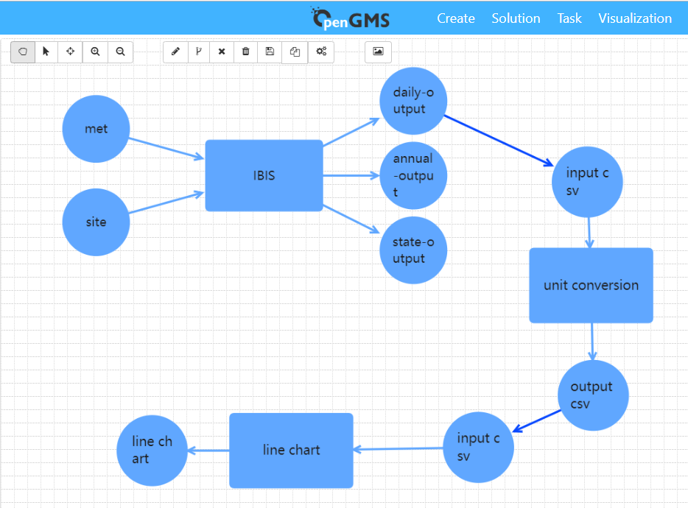
IBIS模型计算
单位转换
折线图

Slide 10
IBIS模型
Biome-BGC模型
单位量纲转换
数据重构
对比分析
LPJ模型

Slide 11
模型
模型
输入
数据
输出
结果
模型
对比工具
对比
结果
观测
数据

Slide 12
对比
主题
研究问题
研究情景
对比要素
对比工程
对比工程
参与对比的模型
对比方法
动态配置
对比任务
对比任务
对比任务
驱动数据
对比结果
动态配置

Slide 13
2.1. 陆地生态系统碳循环基本结构
海洋碳库
大气圈碳库
光合作用
呼吸作用
自养呼吸
异养呼吸
异养呼吸
陆地碳库
大气圈碳库
植物光合器官碳库
分配
植物支持器官碳库
凋落
凋落物
碳库
分解
土壤有机物碳库
化石燃料碳库
凋落

Slide 14
IBIS
大气层
总初级生产力
总呼吸消耗
净初级生产力
植被动态模块
总光和作用
叶呼吸
各植被功能型的碳氮比
冠层物理过程
能量平衡
水分平衡
大气动态
陆面过程模块
碳氮分配和流转
根茎叶的生长
死亡和干扰
土壤物理过程
能量平衡
水分平衡
植被结构
和生物质
落叶
氮素供应
总初级生产力
总呼吸消耗
净初级生产力
地下碳氮循环模块
植物生理过程
光合作用
叶
呼吸
气孔导度
冠层氮素分配
碳氮分配和流转
根茎叶的生长
死亡和干扰
日叶面积指数
植被物候模块
温度
光合作用
萌芽
衰老
休眠
分钟 小时 天 周 年

Slide 15

3.3. 分布式网络架构
数据存储
数据库管理
数据发布
数据缓存
资源服务器
资源服务器
http, ftp
http, ftp
N:1
1:1
数据文件交换
数据文件交换
数据库操作
http, ftp
数据库操作
HTTP
HTTP
N:1
1:1
N:1
计算服务器
比较服务器
HTTP
N:1
计算服务器
对比服务器
分发计算任务
服务发布
服务注册
服务管理
模型调用
资源汇总与展示
对比话题方案的构建
计算任务的分发
比较结果的展示
数据文件交换

Slide 16
AKF扩展立方体
无限扩展
Y轴，功能拆分
Z轴，数据分区
单体系统
X轴，水平复制

Slide 17
单体架构和微服务架构
客户端
客户端
负载
均衡
负载
均衡
负载
均衡
负载
均衡
负载
均衡
节点A
节点B
节点C
节点D
IBIS
服务
Biome-BGC
服务
LPJ服务
数据
服务
对比
服务
模型
服务
模型
服务
节点a
数据
服务
对比
服务
模型
服务
MongoDB
MongoDB
MongoDB
MongoDB
MongoDB
模型计算层
数据管理层
模型对比层

Slide 18

服务注册与发现
模型计算节点
客户端
数据节点
服务
服务发现
服务
服务注册
第一级
第二级
中心服务节点
第二级
服务注册
第一级
节点注册
节点注册
节点注销
数据库
节点注销
数据库
数据库
服务提供者
服务消费者
服务提供者

Slide 19
API网关
客户端
REST API
客户端
微服务容器
具体的业务逻辑
REST
IBIS
REST
特色功能
……
API网关
模型服务
数据服务
对比服务
API网关
REST
负载
均衡
权限
认证
REST
数据
下载
通用功能
Biome-BGC
服务发布
服务注销
服务运行实例管理
消息日志管理
服务器
性能监控
服务
集成
REST
REST
数据
重构
以标准化封装接口
实现互操作
LPJ
地理资源组件库
REST
WMS/WFS/WCS
REST
结果
对比
陆地碳循环模型
数据文件
数据重构方法
对比方法

Slide 20


配置程序运行环境
查询功能
①
服务列表
数据准备
查询服务详情
②
服务描述文档
启动程序
选择/上传数据
③
上传状态码
输入数据
异步执行
④
执行状态码
客户端
服务端
查看运行状态
查询调用记录
⑤
运行记录
运行结束
查看运行状态
⑥
运行状态
查看运行结果
下载结果
⑦
结果数据

Slide 21





3.3.2. 计算服务器微服务
浏览器
调用服务
REST
API
IBIS
路由器拦截HTTP请求
Node A
调用模型
REST
API
Biome-BGC
获取输入
数据微服务
IBIS
Node B
Biome-BGC
LPJ
保存输出
保存记录
保存实例
REST
API
LPJ
运行实例管理
Node B

Slide 22






调用
对比方法脚本
REST
API
模型服务
HTTP
调用
结果
REST
API
对比服务
模型计算容器
调用
结果
HTTP
结果
REST
API
模型运行结果
客户端
结果对比容器
上传
HTTP
下载
REST
API
对比参考数据
数据管理容器

Slide 23
客户端
门户后台
REST
API
IBIS
REST
API
IBIS
模型对比
容器
REST
API
Biome-BGC
REST
API
Biome-BGC
API网关
对比科学工作流
的承载者
对比服务
的生产者
对比服务
的管理者
REST
API
模型服务

Slide 24
3.1.2. 对比业务抽象和归纳
模拟情景
对比数据集
历史模拟情景
未来预测情景
敏感性分析情景
……
匹配
标准对比数据集（输入数据集+观测数据集）
标准对比数据集 + delta temperature
标准对比数据集 + delta precipitation
……
装配
对比话题
对比方案
对比任务
1
N
1
N
研究问题
模拟情景
对比要素
对比参与者
对比方法
数据实体
对比结果

Slide 25
3.4.1 以IBIS、Biome-BGC、LPJ三个模型为例的对比科学工作流流程图
模型资源
结果数据集
模型运行
IBIS
IBIS 结果(.csv)
数据组合
全球标准结果集(.nc)
Biome-BGC
Biome-BGC结果(.csv)
可视化脚本
可视化结果
LPJ
LPJ 结果(.csv)
地图
输入
对比
纬向图
数据抽取
输入数据集
验证数据集
气象数据
CO2浓度
土壤数据
DEM数据
MOD17 A3 (.nc)
对比结果
对比脚本
统计指标
FLUXNET (.csv)
网格点标准结果集(.csv)
泰勒图
时间序列折线图

Slide 26
4.1.1. 数据编排
模拟点 shapefile
包括网格点/观测站点、用户上传的点输入数据，分开组织
（属性表里有lat, long, index, PFT类型等）
网格点数据集(40595个点)
（路径a）
观测点数据集(231个点)
（路径b）
用户上传数据集
（路径c）
IBIS
Biome-BGC
LPJ
…
… … …
<index>.met.csv
<index>.soil.csv
<index>.output.annual.csv
<index>.output.daily.csv
co2.txt
<index>.ini
<index>.spinup.ini
<PFT-type>.epc
<index>.met.csv
<index>.output.annual.csv
<index>.output.daily.csv
<index>.met.csv
<index>.soil.csv
<index>.output.annual.csv
<index>.output.daily.csv

Slide 27
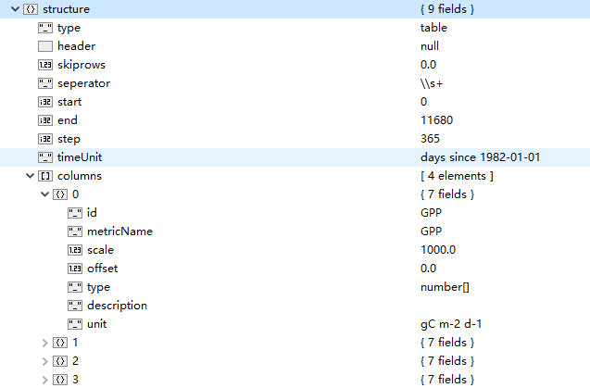
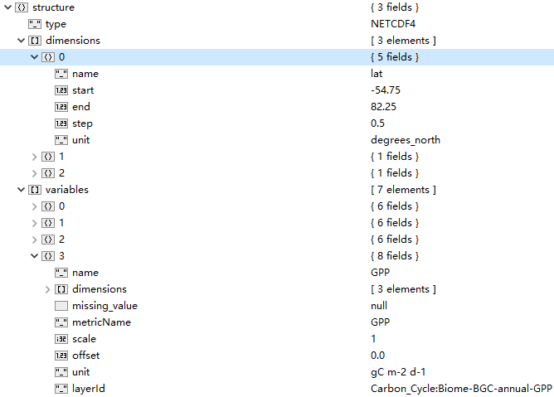
CSV数据描述示例
NetCDF数据描述示例
timeStart
timeEnd
timeStep

Slide 28
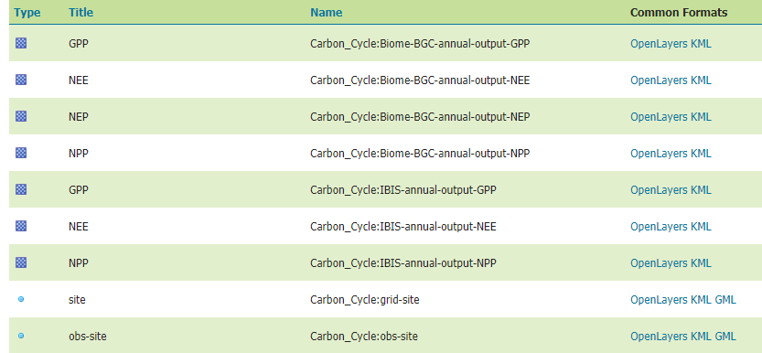
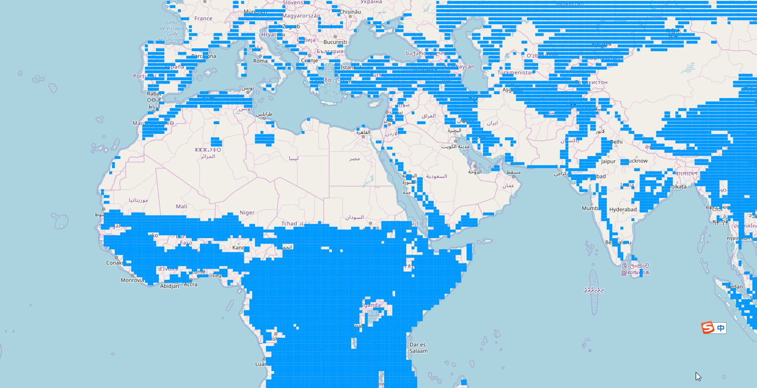
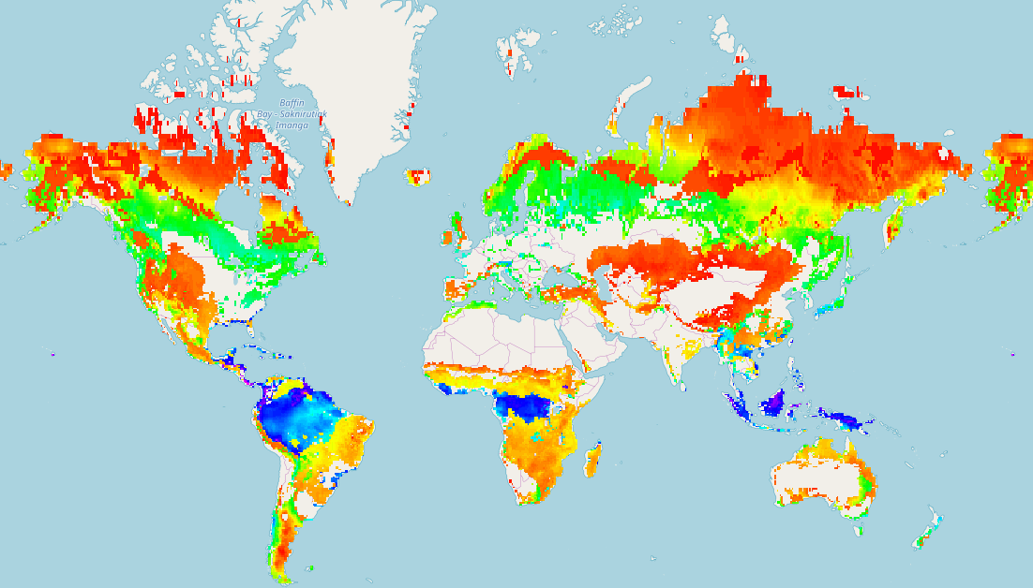
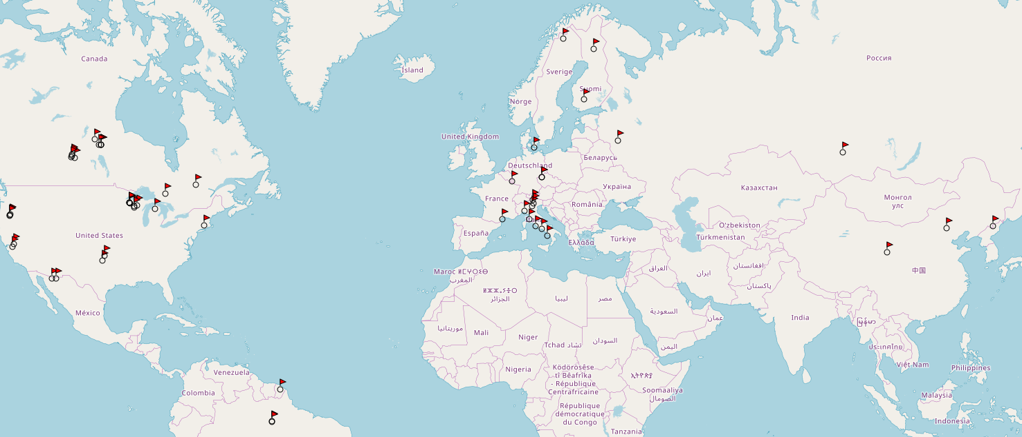
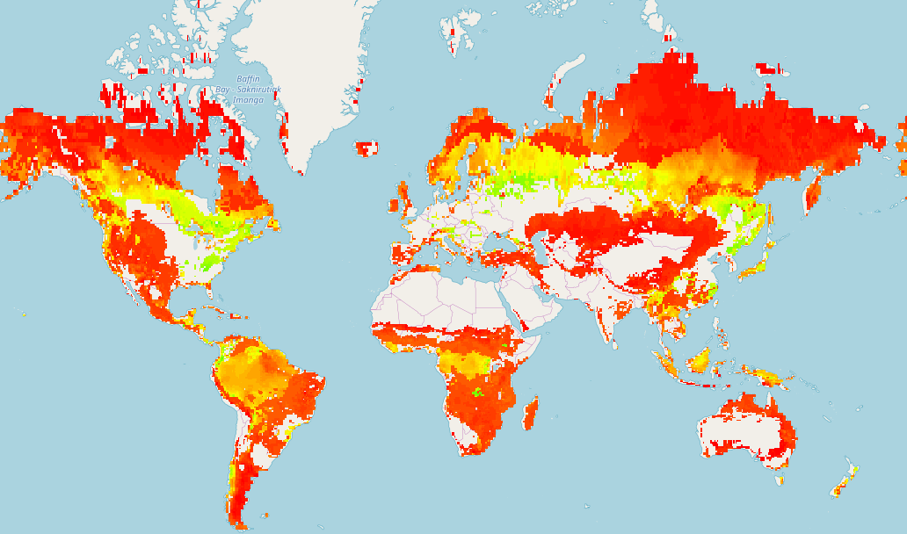
WMS图层列表
网格点图层
GPP模拟结果
观测站点图层
NPP模拟结果

Slide 29
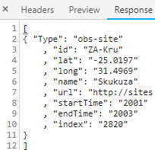
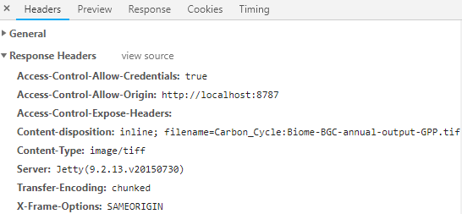
WFS查询观测点
WCS下载栅格图片
下载的文件名

Slide 30
4.1.3 数据处理服务
模型输出数据
时间步长为1天的csv或netCDF
40595个网格点的csv
IBIS、 LPJ、Biome-BGC等的站点csv
参考
单位量纲
转换服务
单位量纲库
数据抽取服务
（平滑去燥）
nc数据重组服务
csv数据重组服务
统一单位数据
时间步长为1月的csv或netCDF
netCDF数据
csv数据

Slide 31


4.2.3. 封装方法
数据
数据服务
异构性分析
结构化描述
封装
部署
发布
模型
模型服务
服务组件
模型
数据
基于源码的封装
IO
getopt/getopt_long
模型执行
基于模型代理的封装
代理壳程序
(IO标准化)
fork
子进程
模型可执行程序
dll/lib 等
IO

Slide 32
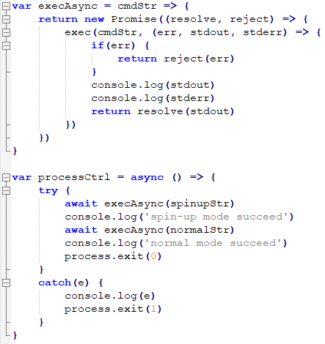
4.2.3. Biome-BGC的封装
气象数据
CO2数据
PFT
Biome-BGC
(spin-up mode)
开始
工业化前
状态参数
(restart.endpoint)
Biome-BGC
(normal mode)
集成控制
output
结束
Node.js 脚本语言控制集成执行流程

Slide 33
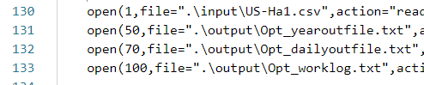
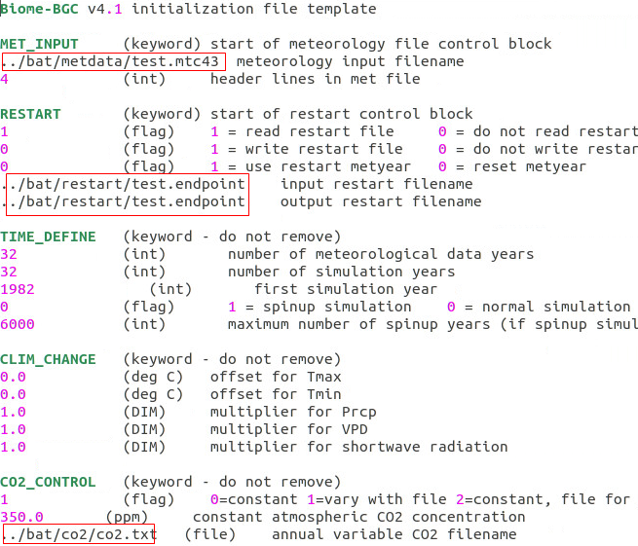
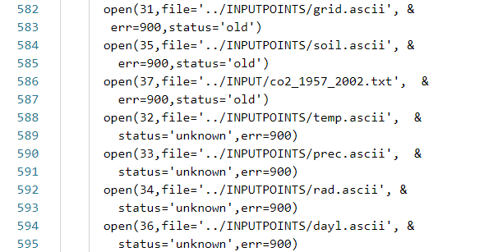
模型封装前后调用的方法
IBIS
硬编码型
Biome-BGC
配置文件型
LPJ
硬编码型

Slide 34
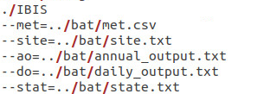
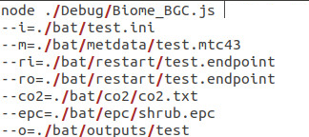
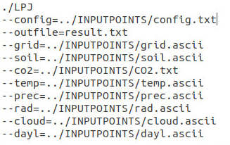
IBIS
编译型
Biome-BGC
解释型
LPJ
编译型

Slide 35
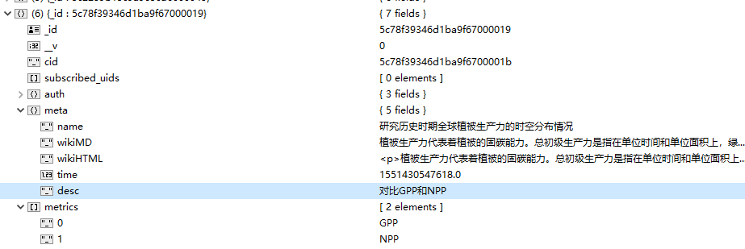
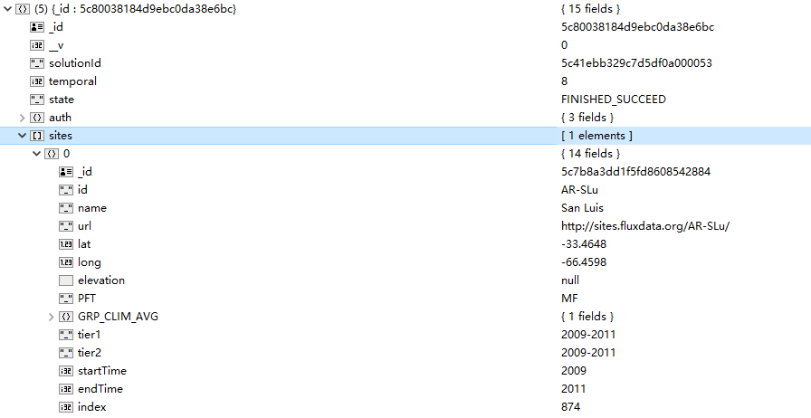
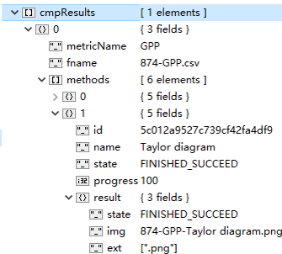
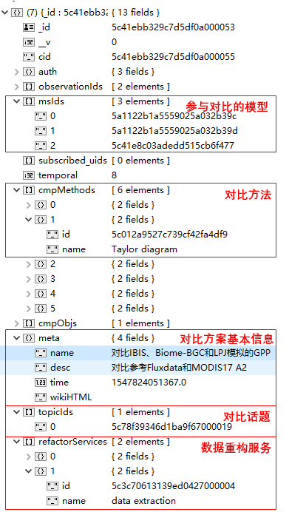
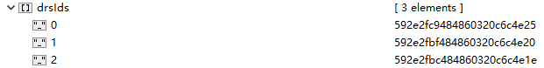
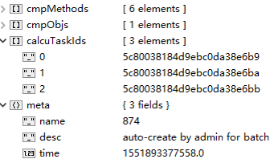
对比话题基本信息
对比结果
碳循环通量要素
数据重构服务
计算任务
模拟站点
对比任务基本信息

Slide 36
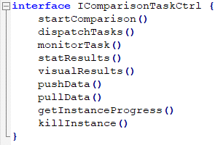
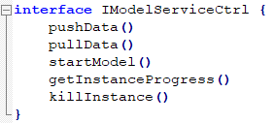
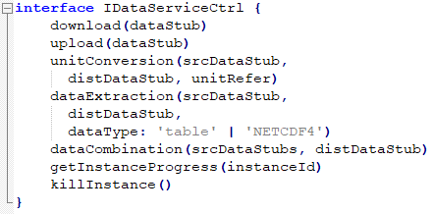

Slide 37
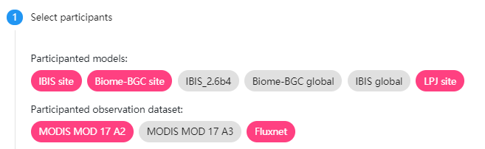
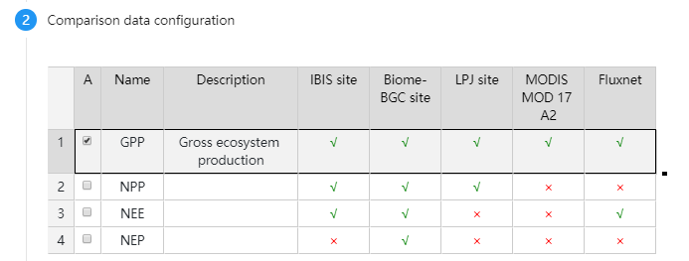
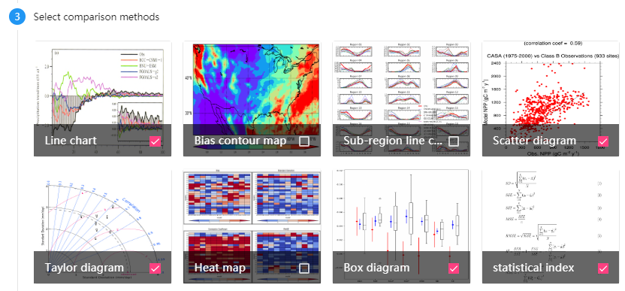
选择参与的模型
选择参考数据集
选择对比要素
选择对比方法

Slide 38
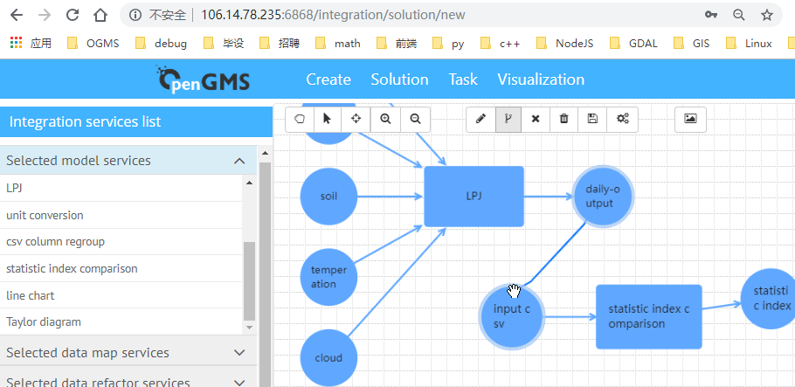

Slide 39
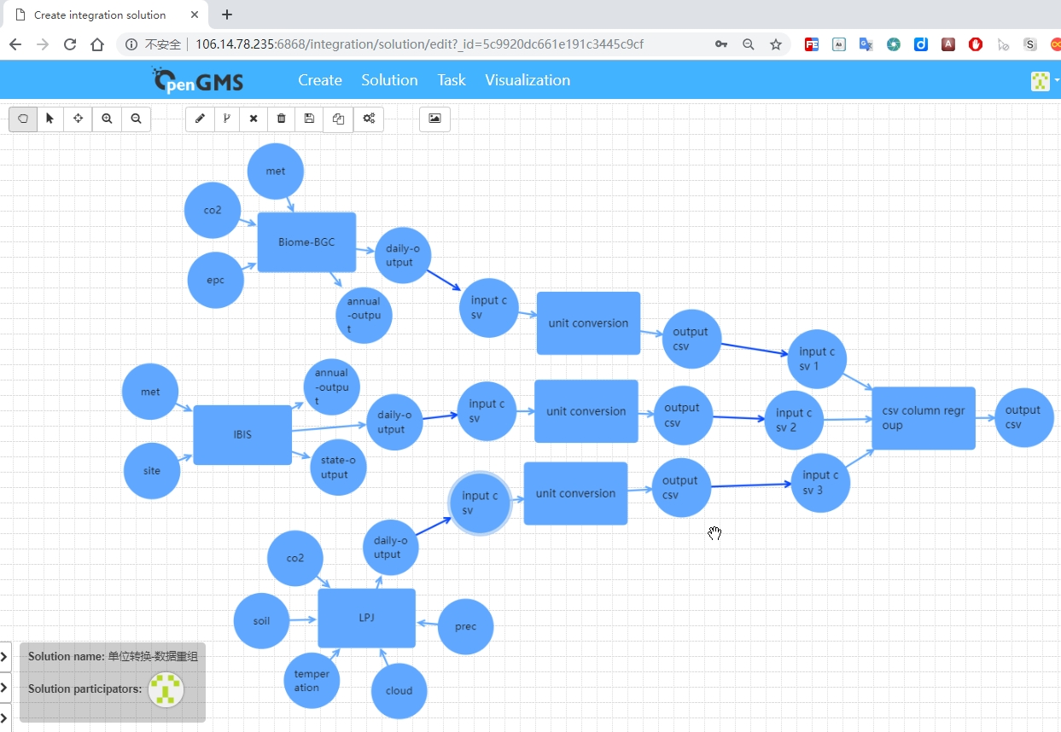
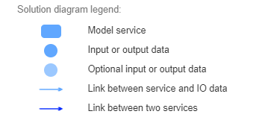
模型服务
单位转换服务
csv数据重组服务
模型服务
模型服务

Slide 40
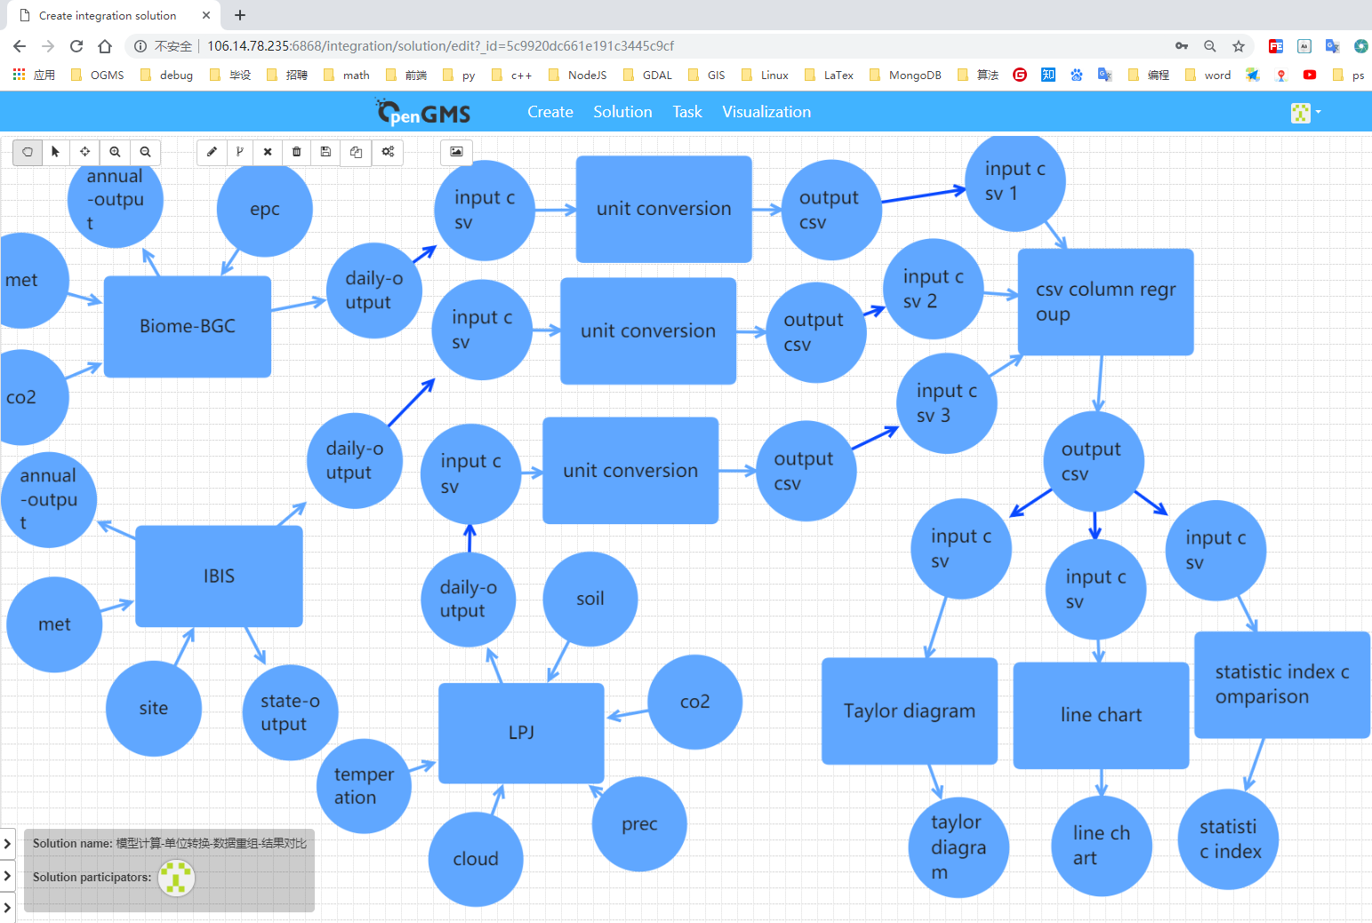
流程创建面板
③ csv数据重组服务
① Biome-BGC模型服务
② 单位转换服务
① IBIS模型服务
④ 结果对比服务
① LPJ模型服务

Slide 41
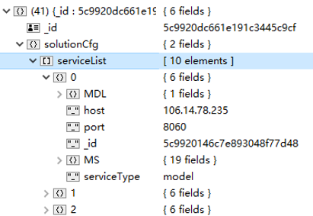
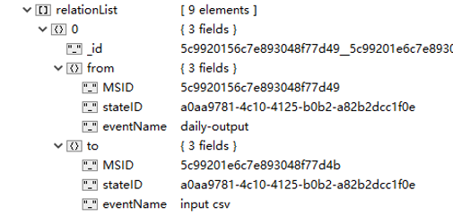
服务列表
服务之间
的关系
工作流
基本信息

Slide 42
工作流生命周期
数据资源库
服务资源库
流程库
流程实例库
……
查询
绑定
保存
流程创建
流程映射
工作流实例
结果
流程执行
数据起源

Slide 43
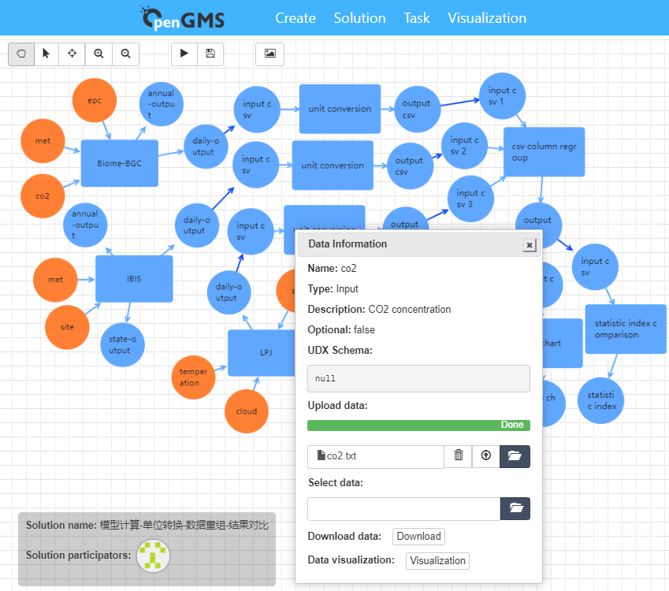
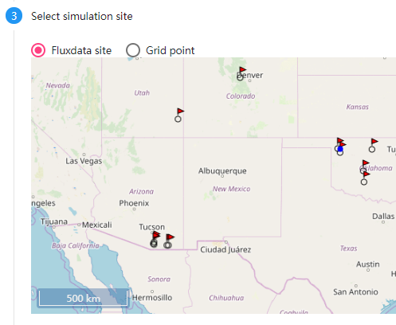

Slide 44
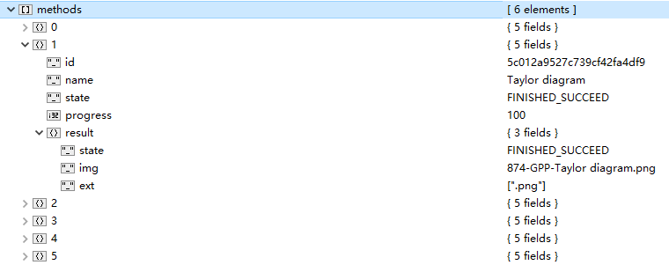
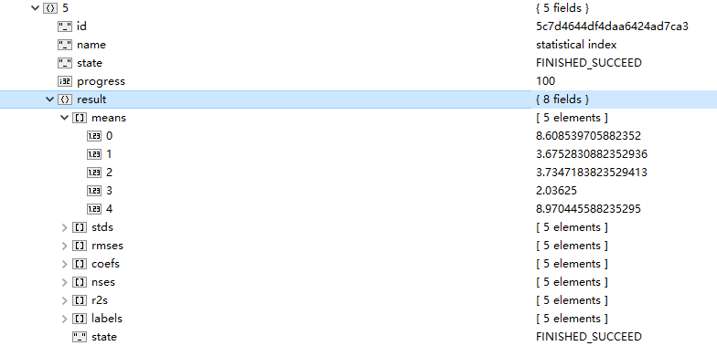
统计学
对比结果
可视化
对比结果

Slide 45
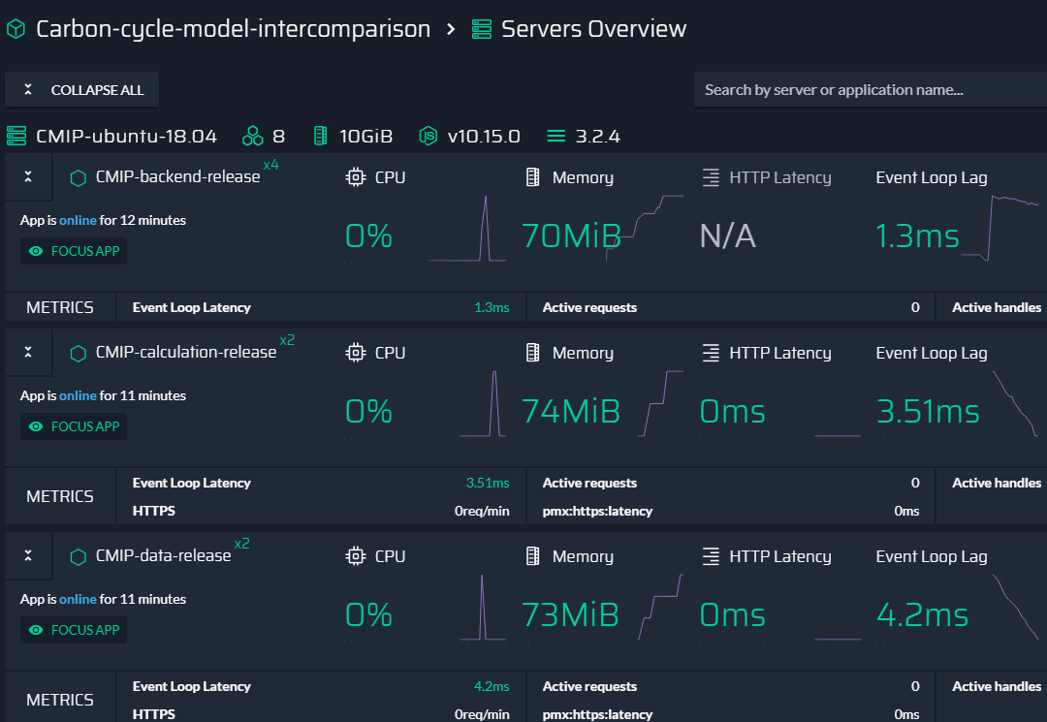
对比微服务容器
模型微服务容器
数据微服务容器

Slide 46
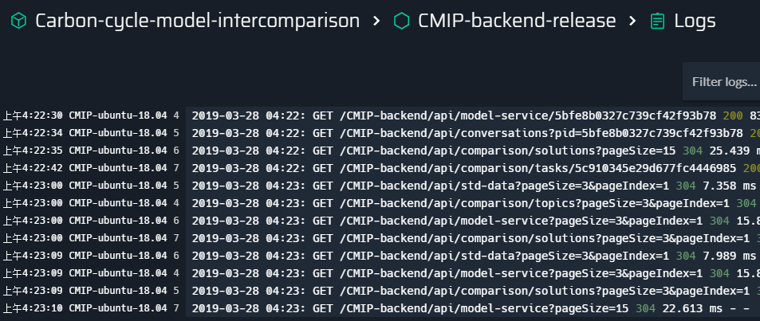
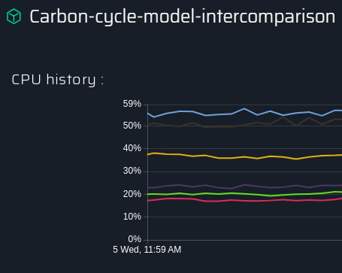

Slide 47
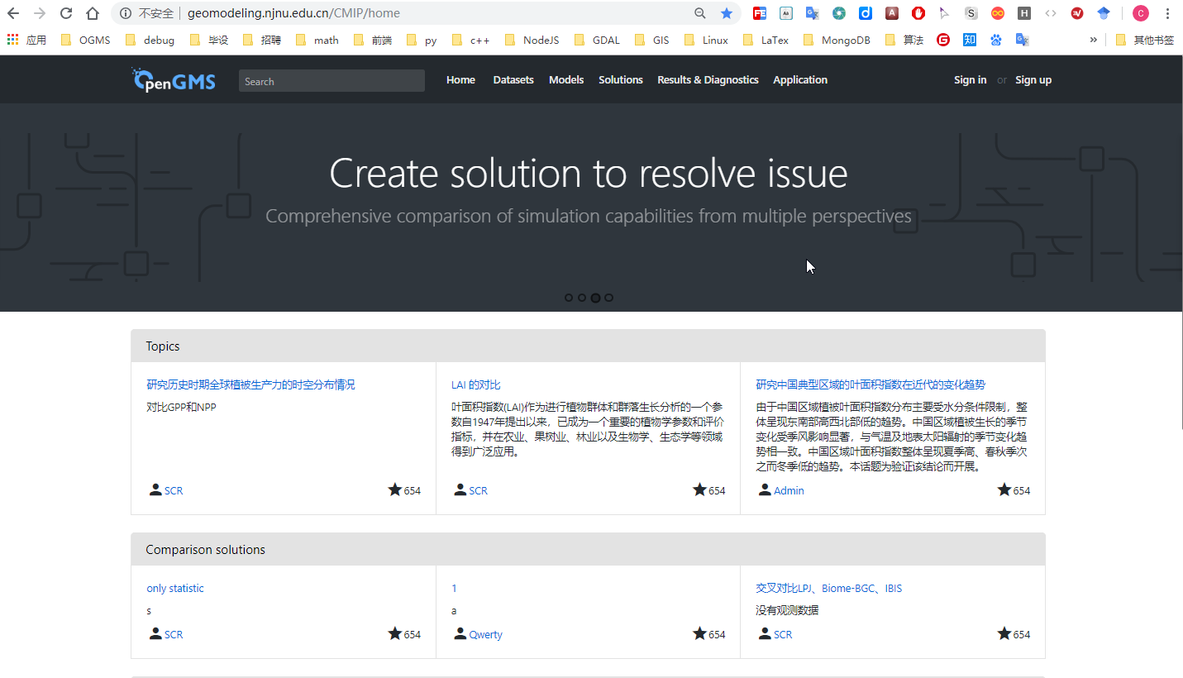
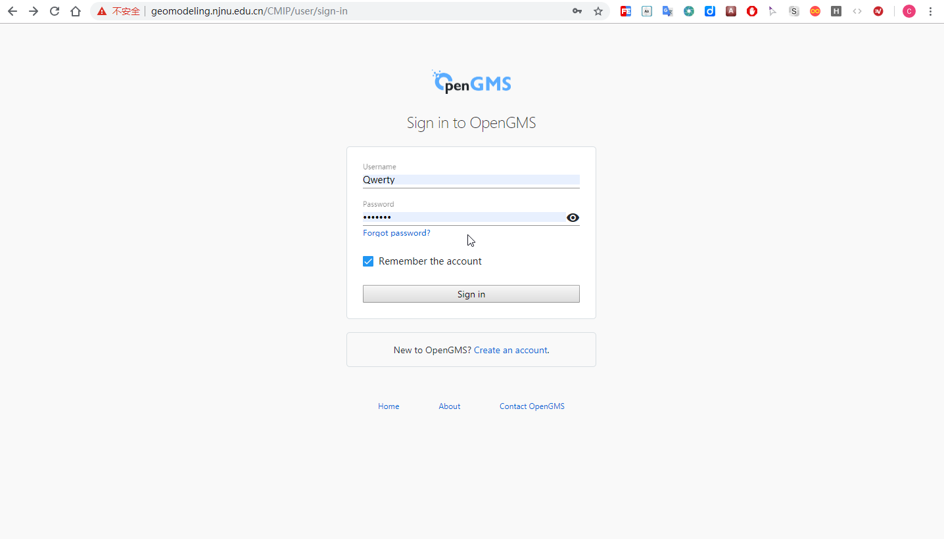
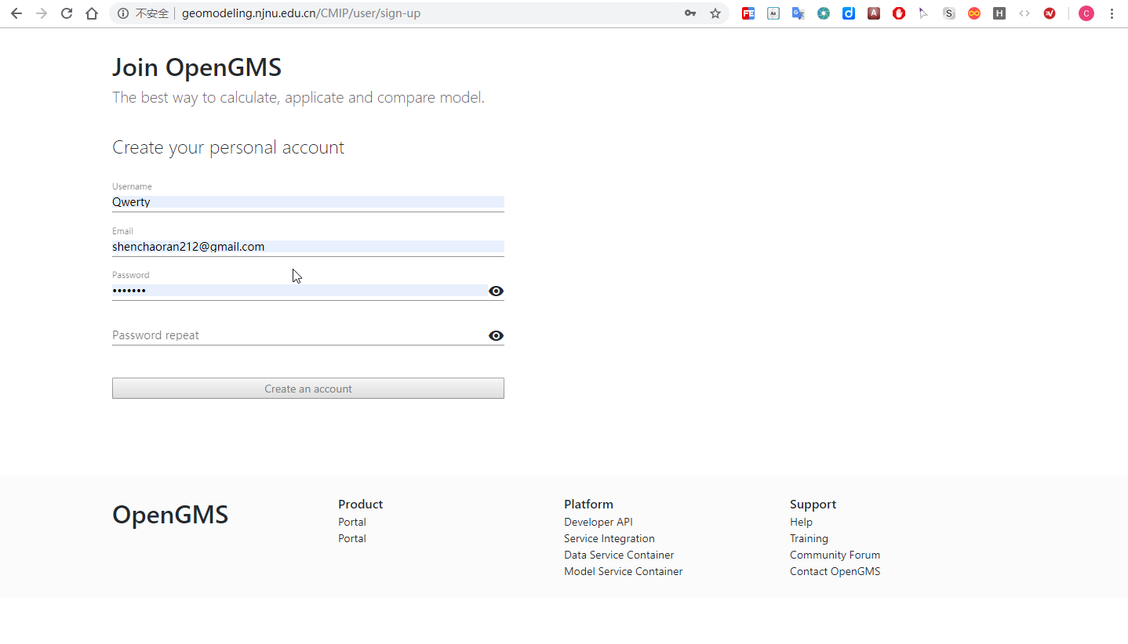
首页
登录页面
注册页面

Slide 48
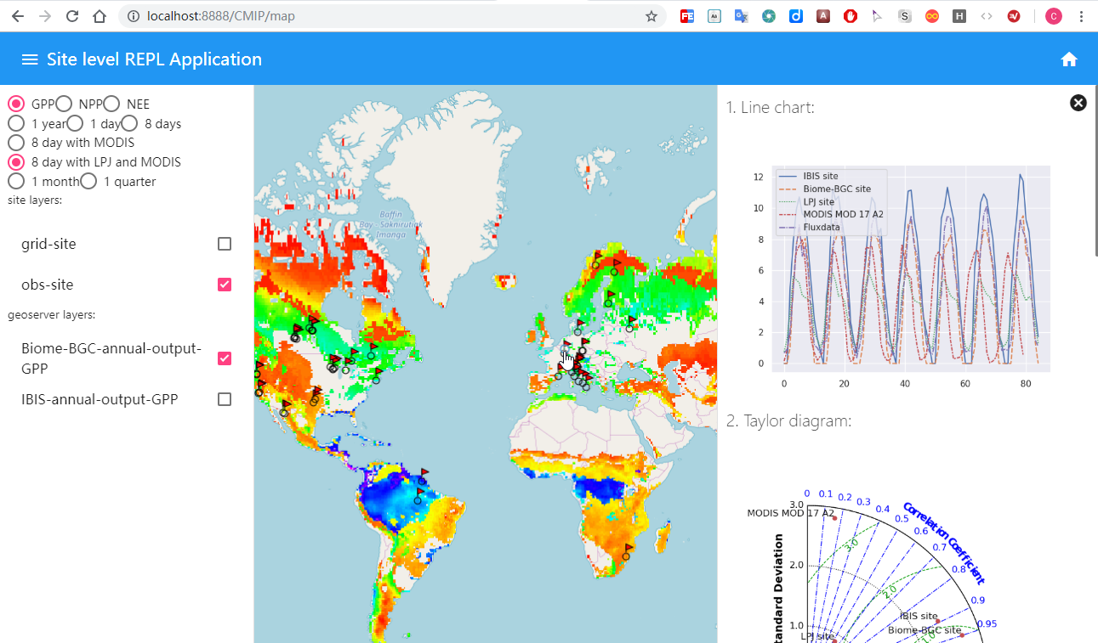

Slide 49
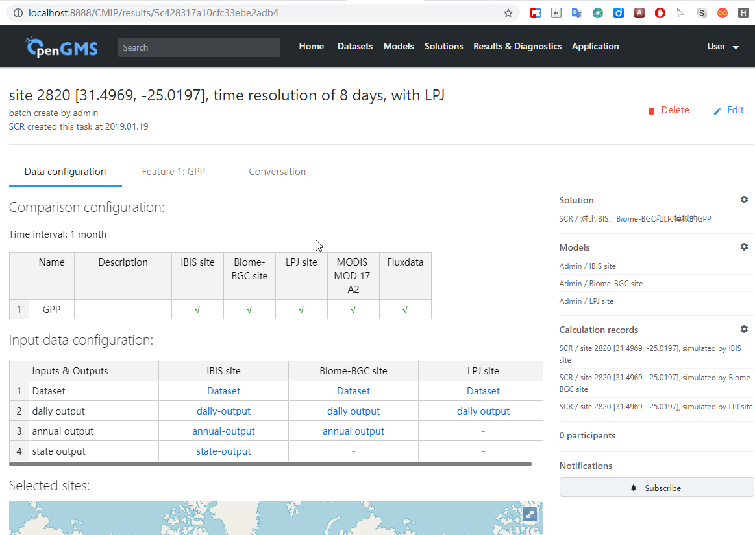
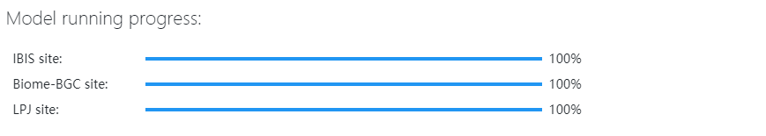
对比参与者
模型输入输出
模型运行进度

Slide 50
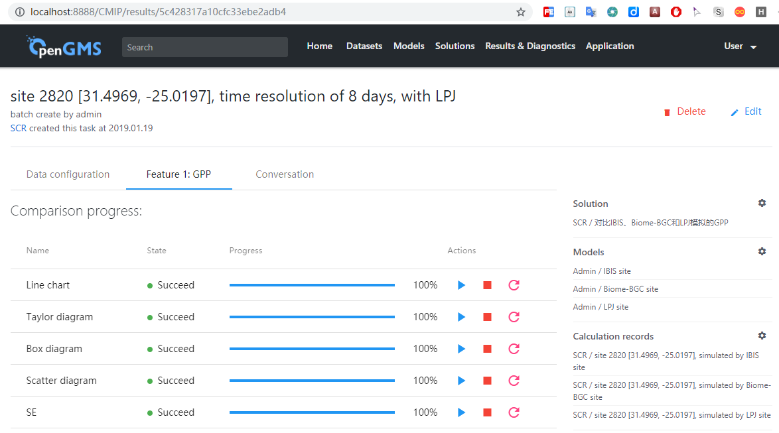
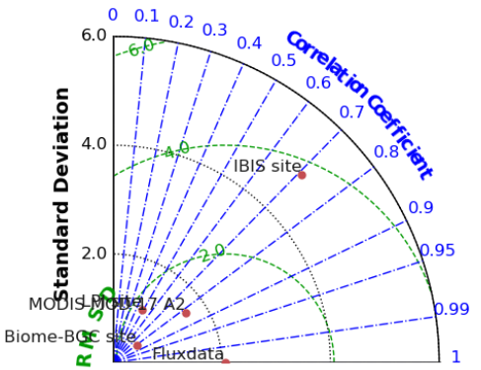




对比结果
对比服务运行状态

Slide 51

对比任务配置
对比任务结果
对比参与者
对比服务进度
模型输入输出
对比结果
模型运行进度

